Slide 1
AURIS
Yapay Zekâ Üretimli Müzik Tespitinde Topluluk Öğrenmesi
Heterojen Akustik Öznitelikler ve LightGBM Tabanlı Bir Yaklaşım
BM498 Mezuniyet Tezi · Final Savunma Sunumu
Hasan Arthur Altuntaş
Danışman: ___________________________
Düzce Üniversitesi · Mühendislik Fakültesi · Bilgisayar Mühendisliği · 2025-2026

Slide 2
GENEL BAKIŞ
Sunum Planı
1
Motivasyon ve Problem
7
Eğitim Protokolü ve Eşik
2
Literatür ve Boşluk Analizi
8
Sonuçlar — Model Karşılaştırması
3
Sistem Mimarisi
9
Açıklanabilirlik (SHAP)
4
Veri Kümesi
10
Tanılayıcı Analizler
5
Öznitelik Çıkarma (47 boyut)
11
Literatür Karşılaştırması
6
Sınıflandırma Modelleri
12
Kısıtlamalar, Sonuç, Gelecek
AURIS · YZ Üretimli Müzik Tespiti
Hasan Arthur Altuntaş · BM498 · Düzce Üniversitesi · 2025-2026

Slide 3
BÖLÜM 1
Motivasyon ve Problem Tanımı
Üretken müzik patlaması
0,9548
Suno, Udio ve MusicGen, tek bir metin istemiyle dakikalar içinde deneyimsiz dinleyicinin insan bestesinden ayıramayacağı tam uzunlukta parçalar üretiyor. Üretim erişilebilirliği telif, özgünlük ve içerik bütünlüğü açısından somut bir tespit problemi doğurdu.
AURIS ROC-AUC
5.195
8
Tespit ihtiyacının kaynakları
Örnek
Kaynak
• Telif hakkı ve içerik sahipliği belirsizliği
• Akış platformlarında sahte dinlenme ve gelir manipülasyonu
• Dezenformasyon ile kimlik ve üslup taklidi
• Konuşma-odaklı dedektörlerin müziğe genelleyememesi
47
11
Öznitelik
Model
AURIS · YZ Üretimli Müzik Tespiti
Hasan Arthur Altuntaş · BM498 · Düzce Üniversitesi · 2025-2026

Slide 4
BÖLÜM 2
Literatür Özeti ve Boşluk Analizi
Üç araştırma alanı
Tespit edilen boşluk
Ses Deepfake Tespiti
Literatürde müzik tespiti için:
✗ Topluluk öğrenmesi yetersiz uygulanmış
✗ Çok aileli (47 boyut) öznitelik seti yok
✗ Kaynak bazlı performans analizi eksik
✗ SHAP açıklanabilirliği taşınmamış
✗ Youden J eşik optimizasyonu yok
AURIS bu beş boşluğu birlikte ele alarak hafif, açıklanabilir ve rekabetçi bir sistem sunar.
AASIST, RawNet2, wav2vec 2.0, WavLM — konuşma için olgun
Üretken Müzik Sistemleri
MusicGen, AudioLDM2, Suno, Udio — tespit hedefini şekillendirir
YZ Müzik Tespiti
Afchar, Cros Vila, Li, SONICS, FakeMusicCaps — yeni ve dağınık
AURIS · YZ Üretimli Müzik Tespiti
Hasan Arthur Altuntaş · BM498 · Düzce Üniversitesi · 2025-2026

Slide 5
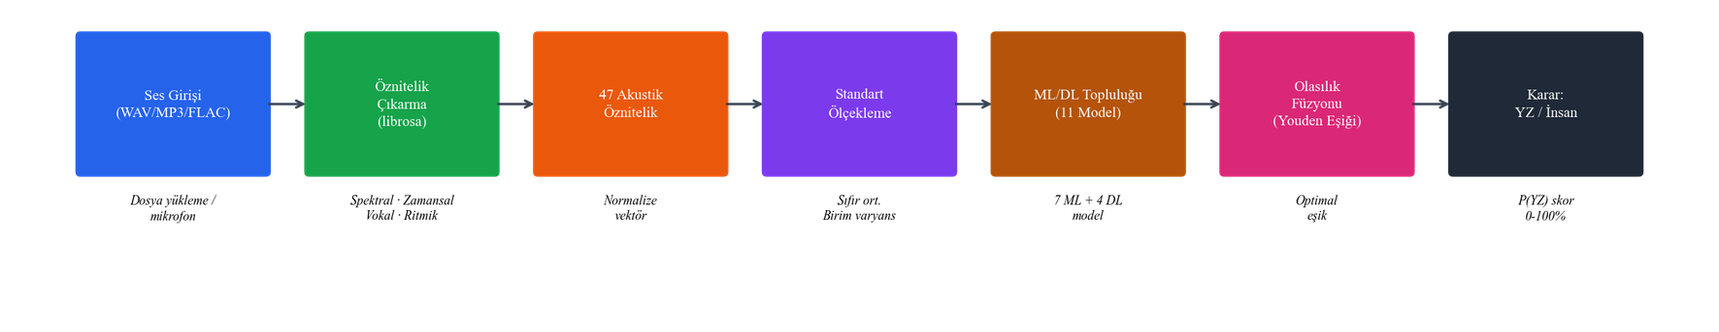
BÖLÜM 3
Sistem Mimarisi — Uçtan Uca Pipeline
Şekil 1: AURIS uçtan uca işleyiş şeması
1 · Giriş
2 · Ön işleme
3 · Öznitelik
4 · Ölçekleme
5 · Modeller
6 · Eşik
7 · Karar
Ham ses WAV/MP3
22.050 Hz, mono
47 boyutlu vektör
Kat-içi StandardScaler
11 model, 5-katlı CV
Youden θ*=0,4316
YZ/İnsan + SHAP
AURIS · YZ Üretimli Müzik Tespiti
Hasan Arthur Altuntaş · BM498 · Düzce Üniversitesi · 2025-2026

Slide 6
BÖLÜM 4
Veri Kümesi
5.195 örnek · sekiz kaynak · iki sınıf
Kaynak
Tür
Örnek
Sınıf Dengesi
GTZAN
İnsan
899
İnsan (0): 3.113 · %59,9
Yapay zekâ (1): 2.082 · %40,1
Giderme: class_weight='balanced', is_unbalance=True, stratifiye CV
FMA Small
İnsan
1.000
SleepyJesse (kapak)
İnsan
854
Diğer insan kaynağı
İnsan
360
Echoes
Yapay zekâ
1.128
Suno (v3–v5)
Yapay zekâ
500
Sızıntı Önlemi
Deepfake seti
Yapay zekâ
492
duration_sec & sample_rate çıkarıldı.
StandardScaler her katta yalnız eğitim verisine fit — doğrulama sızmaz.
AImE / Mustango / JEN-1
Yapay zekâ
204
TOPLAM
—
5.195
AURIS · YZ Üretimli Müzik Tespiti
Hasan Arthur Altuntaş · BM498 · Düzce Üniversitesi · 2025-2026

Slide 7
BÖLÜM 5
Öznitelik Çıkarma — 47 Boyutlu Vektör
Beş işlevsel aile · tek temsile aşırı uyumu sınırlamak için
Spektral
16 boyut
Zamansal
10 boyut
Ritmik
9 boyut
MFCC, mel-spektrogram, centroid, bandwidth, rolloff, flatness + delta
RMS enerjisi, sıfır geçiş hızı, dinamik aralık türevleri
Tempo, beat sayısı, onset gücü istatistikleri
▸ Frekans içeriği / tını
▸ Enerji / zaman yapısı
▸ Ritim / vuruş düzeni
Harmonik
8 boyut
Vokal
4 boyut
Toplam
Chroma vektörü, tonnetz, harmonik–algısal ayrıştırma
Temel frekans, vibrato, formant tutarlılığı
47 boyut
16 + 10 + 9 + 8 + 4
▸ Perde / akor yapısı
▸ Şarkı sesi davranışı
AURIS · YZ Üretimli Müzik Tespiti
Hasan Arthur Altuntaş · BM498 · Düzce Üniversitesi · 2025-2026

Slide 8
BÖLÜM 6-7
Modeller ve Eğitim Protokolü
Makine Öğrenmesi (7)
Derin Öğrenme (4)
Eğitim Protokolü
LightGBM
Derin ÇKA (512-256-128-64)
Stratifiye 5-katlı CV
Kat-içi StandardScaler
Adam optimize edici (DL)
class_weight + is_unbalance
TreeSHAP açıklanabilirlik
XGBoost
Artık ÇKA (3 blok)
Gradyan Artırma
Dikkat ÇKA (4 baş)
Rastgele Orman
1B-ESA (Conv1D)
SVM-RBF
Eşik Optimizasyonu (Youden J)
ÇKA Sinir Ağı
J(θ) = TPR(θ) − FPR(θ)
θ* = 0,4316 (varsayılan 0,5 yerine)
Brier skoru = 0,083 → model iyi kalibre; güven düzeyleri gerçek doğruluğu yansıtır.
Lojistik Reg.
AURIS · YZ Üretimli Müzik Tespiti
Hasan Arthur Altuntaş · BM498 · Düzce Üniversitesi · 2025-2026

Slide 9
BÖLÜM 8
Sonuçlar — Model Karşılaştırması
5-katlı çapraz doğrulama · ROC-AUC sırasına göre
#
Model
Tip
Doğruluk
F1
ROC-AUC
Std
1
LightGBM
ML
0,8839
0,8575
0,9548
±0,0023
2
Derin ÇKA
DL
0,8849
0,8596
0,9542
±0,0036
3
Artık ÇKA
DL
0,8756
0,8476
0,9485
±0,0048
4
XGBoost
ML
0,8751
0,8408
0,9465
±0,0029
5
Gradyan Artırma
ML
0,8685
0,8337
0,9397
±0,0038
6
Rastgele Orman
ML
0,8606
0,8183
0,9394
±0,0051
7
Dikkat ÇKA
DL
0,8628
0,8293
0,9359
±0,0059
8
SVM-RBF
ML
0,8612
0,8252
0,9346
±0,0075
9
ÇKA Sinir Ağı
ML
0,8566
0,8189
0,9276
±0,0061
10
1B-ESA
DL
0,7665
0,7159
0,8543
±0,0087
11
Lojistik Regresyon
ML
0,7779
0,7390
0,8515
±0,0042
LightGBM en yüksek ROC-AUC (0,9548) ve en düşük varyans (±0,0023) — yüksek performans istikrarsız optimumlardan değil, sağlam öznitelik temsilinden geliyor.
AURIS · YZ Üretimli Müzik Tespiti
Hasan Arthur Altuntaş · BM498 · Düzce Üniversitesi · 2025-2026

Slide 10
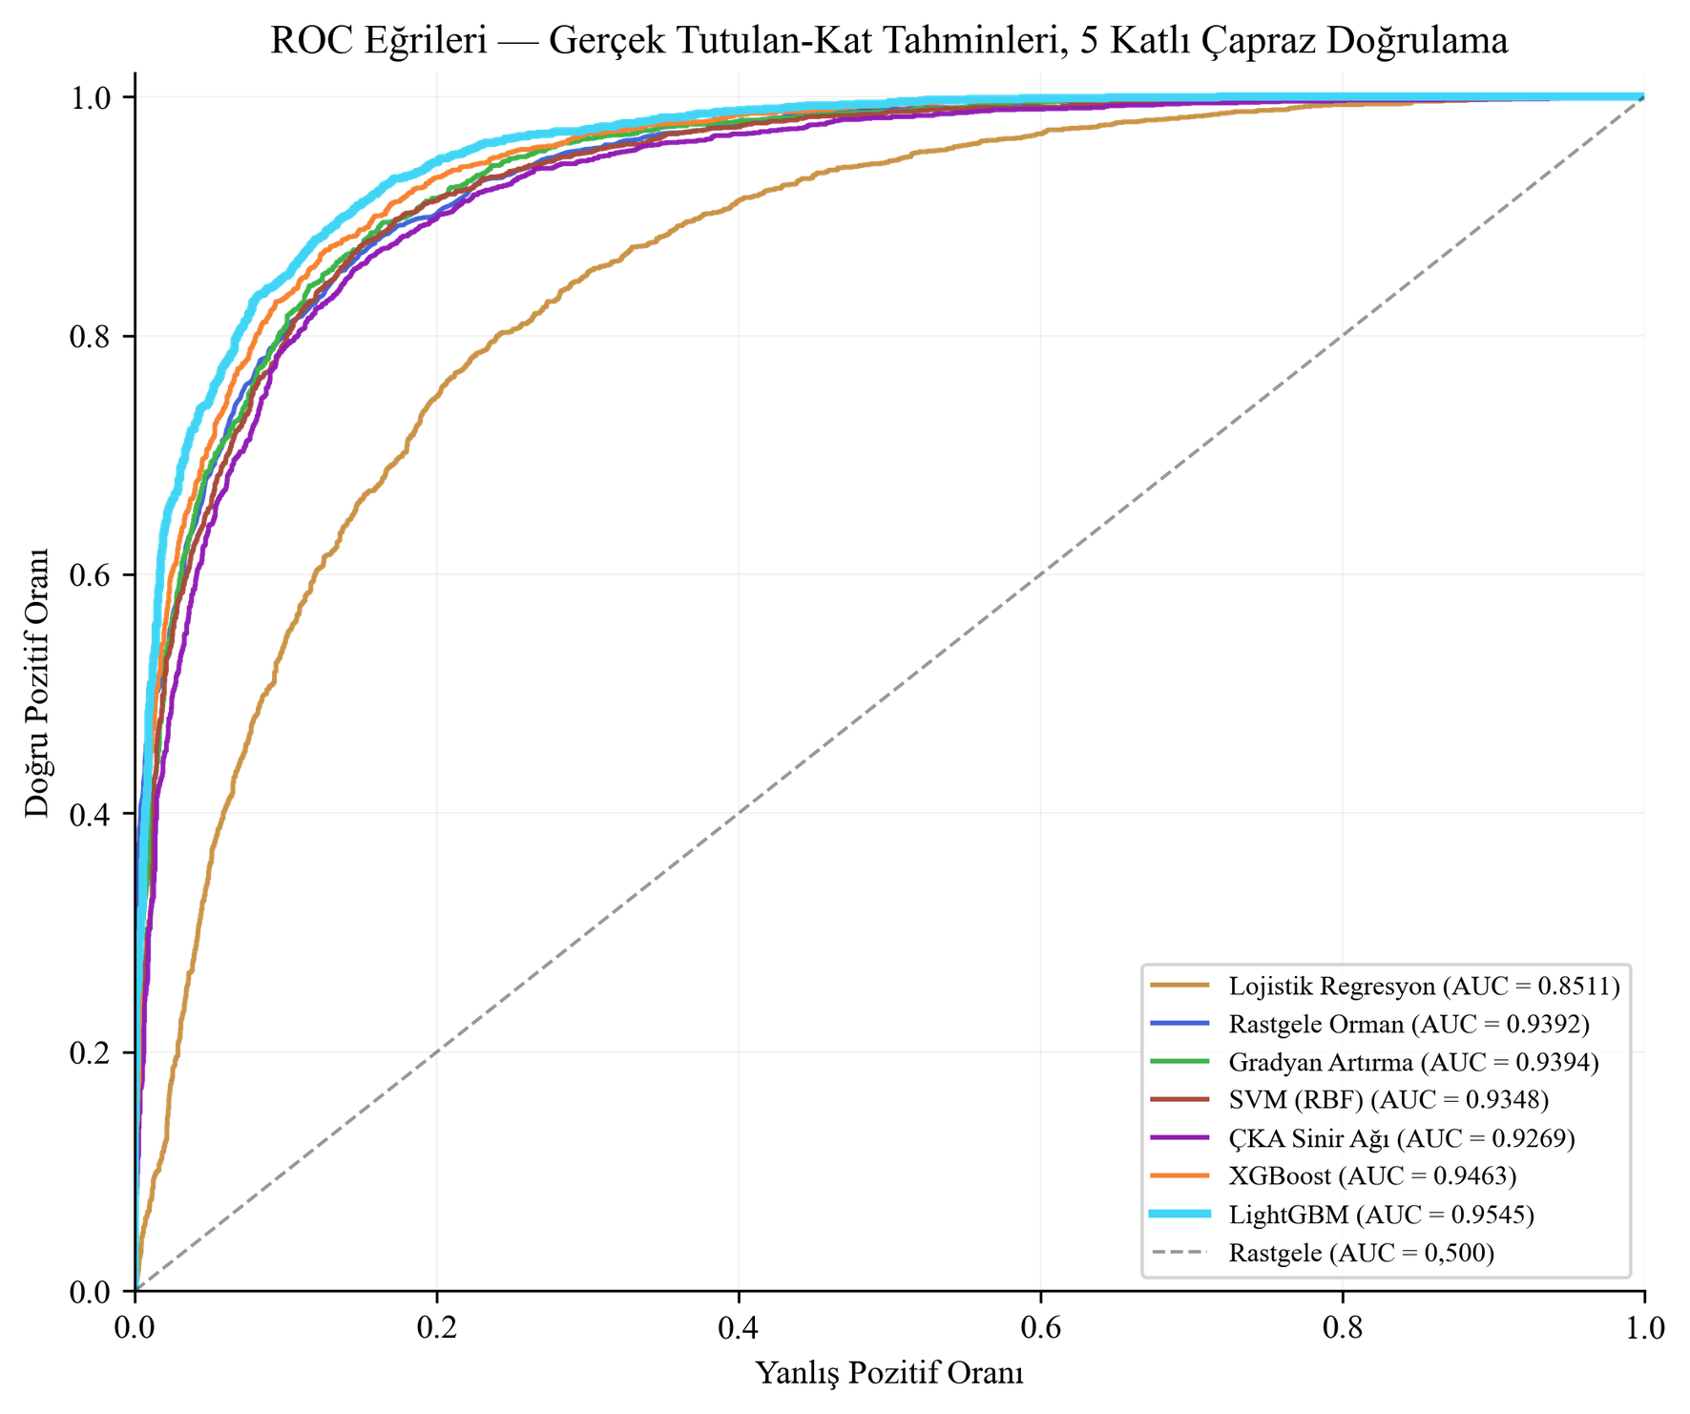
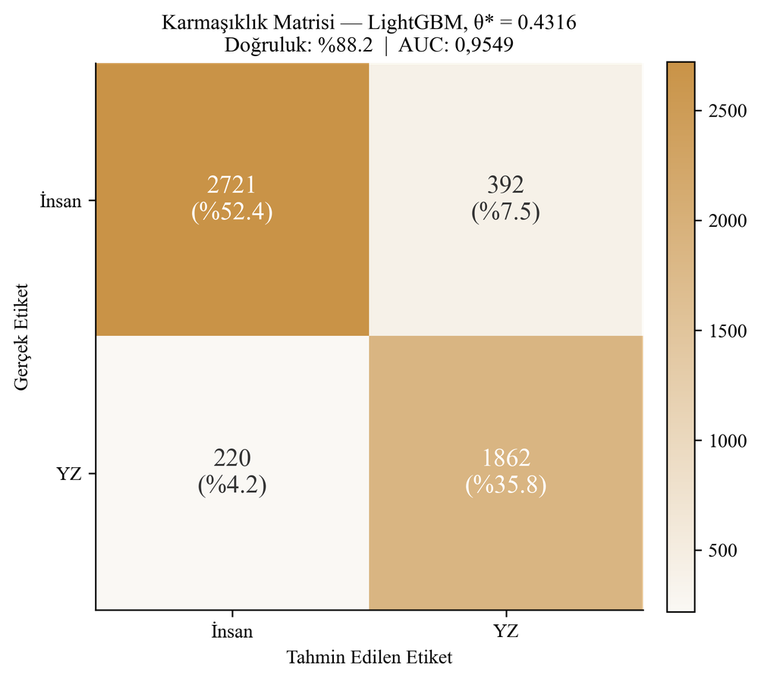
BÖLÜM 8
ROC Eğrileri ve Karmaşıklık Matrisi
Matris
DN 2.721
(%87,4)
DP 1.862
(%89,4)
YP 392
(%12,6)
YN 220
(%10,6)
Şekil 4: Makine öğrenmesi ROC eğrileri
Şekil 8: LightGBM karmaşıklık matrisi (θ*=0,4316)
AURIS · YZ Üretimli Müzik Tespiti
Hasan Arthur Altuntaş · BM498 · Düzce Üniversitesi · 2025-2026

Slide 11
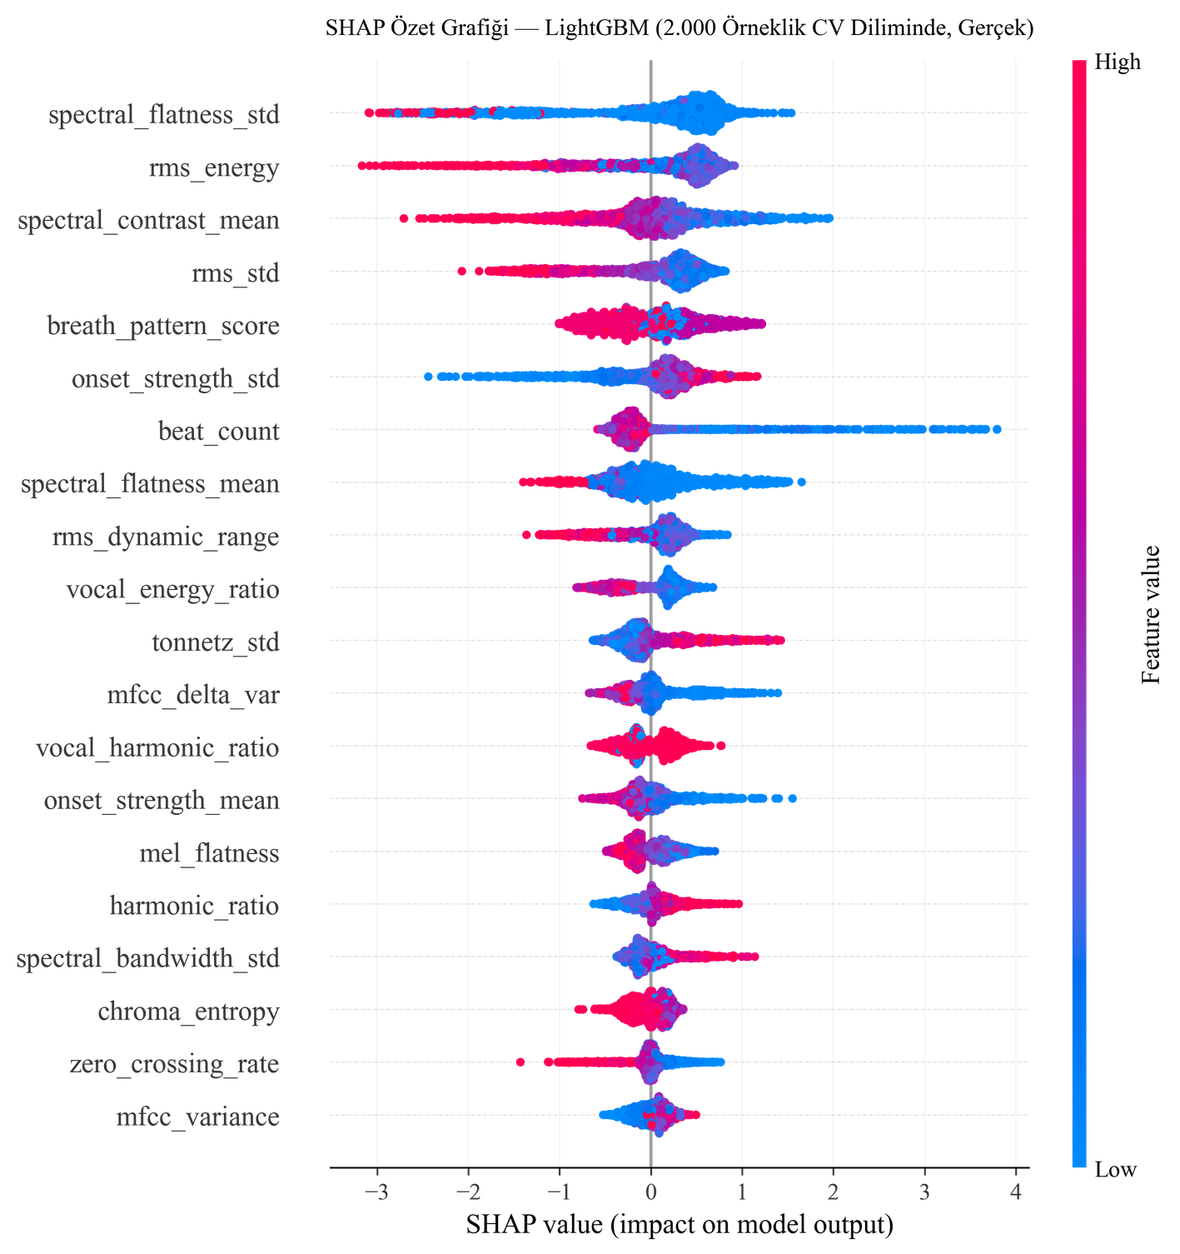
BÖLÜM 9
Açıklanabilirlik — SHAP / TreeSHAP
En belirleyici öznitelik: spectral_flatness_std
İlk 10 Öznitelik — Tablo 6
#
Öznitelik
Önem
Aile
1
spectral_flatness_std
0,0619
Spektral
2
spectral_contrast_mean
0,0467
Spektral
3
rms_energy
0,0456
Zamansal
4
onset_strength_std
0,0388
Ritmik
5
spectral_flatness_mean
0,0370
Spektral
6
rms_dynamic_range
0,0346
Zamansal
7
onset_strength_mean
0,0332
Ritmik
8
rms_std
0,0298
Zamansal
9
beat_count
0,0298
Ritmik
10
mfcc_delta_var
0,0289
Spektral
Şekil 7: TreeSHAP global etki diyagramı
Yüksek spectral_flatness_std değerleri modeli YZ sınıfına yönlendiriyor — bağımsız ses deepfake literatürüyle [16] örtüşüyor.
AURIS · YZ Üretimli Müzik Tespiti
Hasan Arthur Altuntaş · BM498 · Düzce Üniversitesi · 2025-2026

Slide 12
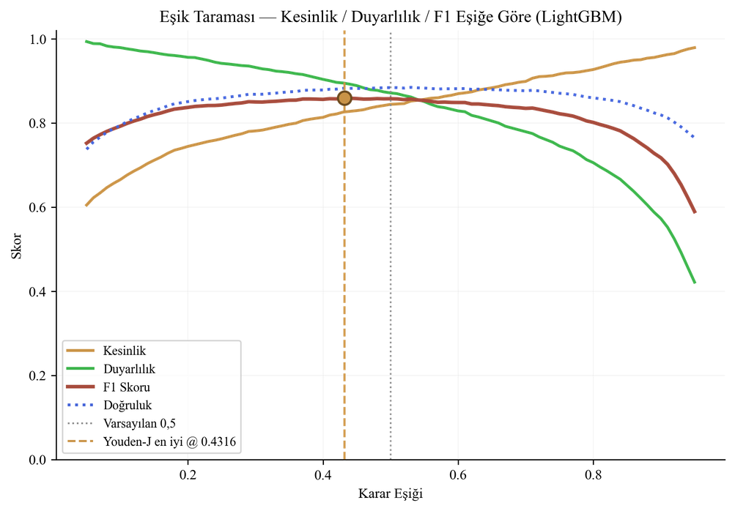
BÖLÜM 10
Tanılayıcı Analizler
Kaynak Bazlı Performans (Şekil 13)
Suno parçaları: %93,0 duyarlılık
Echoes alt kümesi: %88,6 duyarlılık
Deepfake alt kümesi: %50,0 duyarlılık
Deepfake düşüşü genel başarısızlık değil; bu küme konuşma deepfake'inden türetilmiş, müzik üretim imzalarını taşımıyor (dağılım kayması).
Aşırı Uyum Tanısı (Şekil 14)
Ağaç modellerinde eğitim ile CV doğruluğu arasında 8–14 puanlık açık var.
Rastgele Orman uç örnek: eğitim %100 → CV %86,1.
Lojistik Regresyon en dengeli (0,6 puan) ama düşük kapasiteli.
Şekil 12: Karar eşiği taraması (0,40–0,50 platosu)
Öznitelik Sayısı Analizi (Şekil 16)
Doğruluk N=30'da platoya ulaşıyor; son 17 özniteliğin ölçülebilir katkısı yok. Gelecek yinelemede ~30 öznitelikle benzer doğruluk elde edilebilir.
AURIS · YZ Üretimli Müzik Tespiti
Hasan Arthur Altuntaş · BM498 · Düzce Üniversitesi · 2025-2026

Slide 13
BÖLÜM 11
İlgili Çalışmalarla Karşılaştırma — Tablo 7
Çalışma
Yaklaşım
Veri Kümesi
ROC-AUC
F1
Afchar vd. [5]
Oto-kodlayıcı artefakt
Özel
—
0,872
Li vd. [22]
Açıklanabilir öznitelik + ML
Özel
0,931
0,884
Cros Vila vd. [33]
Spektral + ritmik + SVM
Özel
0,941
—
SONICS [34]
Transformer tabanlı DL
SONICS
0,960
0,921
FakeMusicCaps [35]
Çok modlu MusicCaps
FMC
0,943
0,906
AURIS (bu çalışma)
47 öznitelik + 11 model topluluk
5.195
0,9548
0,8731
Konumlandırma
AURIS (0,9548), Transformer tabanlı SONICS (0,960) ile Li vd. (0,931) arasında — üstelik derin öğrenme altyapısı gerektirmeden ve katlar arası en düşük varyansla (±0,0023).
AURIS · YZ Üretimli Müzik Tespiti
Hasan Arthur Altuntaş · BM498 · Düzce Üniversitesi · 2025-2026

Slide 14
BÖLÜM 11
Kısıtlamalar ve Güçlü Yönler
Kısıtlamalar
Güçlü Yönler
⚠ Dağılım kayması
✓ Heterojen öznitelik
Eğitim dışı YZ sistemlerine ve deepfake setine (%50) sınırlı genelleme.
5 aile / 47 boyut — tek temsile aşırı uyumu sınırlar.
⚠ Aşırı uyum eğilimi
✓ Açıklanabilirlik
Ağaç modellerinde 8–14 puanlık eğitim-CV açığı.
TreeSHAP ile global ve yerel karar gerekçesi.
⚠ Öznitelik fazlalığı
✓ Eşik optimizasyonu
Son 17 özniteliğin doğruluğa ölçülebilir katkısı yok.
Youden J ile dengeli karar (θ*=0,4316).
⚠ Gerçek zaman
✓ Düşük varyans
Düşük gecikmeli çıkarım henüz test edilmedi.
±0,0023 katlar arası std — en kararlı model.
AURIS · YZ Üretimli Müzik Tespiti
Hasan Arthur Altuntaş · BM498 · Düzce Üniversitesi · 2025-2026

Slide 15
BÖLÜM 11
Sonuçlar
1
Uçtan uca tespit sistemi
47 boyutlu vektör + 11 modelli topluluk, 5.195 örnekte eğitildi.
2
LightGBM lider
ROC-AUC 0,9548, en düşük varyans (±0,0023); Derin ÇKA 0,9542 ile ikinci.
3
spectral_flatness_std belirleyici
YZ-insan ayrımındaki en güçlü öznitelik; literatürle [16] tutarlı.
4
Hafif ama rekabetçi
Derin öğrenme altyapısı olmadan SONICS'e yakın AUC.
5
Tanılanan sınırlar
Aşırı uyum açığı, öznitelik fazlalığı, deepfake setinde dağılım kayması.
AURIS · YZ Üretimli Müzik Tespiti
Hasan Arthur Altuntaş · BM498 · Düzce Üniversitesi · 2025-2026

Slide 16
BÖLÜM 11
Gelecek Çalışmalar
Kısa Vade
Orta Vade
Uzun Vade
• SONICS / FakeMusicCaps ile üretici-bağımsız değerlendirme
• wav2vec2 ince ayarı ile doğrudan karşılaştırma
• MP3, perde kaydırma, zaman gerdirme sağlamlık testleri
• Alan uyarlama (domain adaptation) ile genelleme
• Gerçek zamanlı düşük gecikmeli çıkarım
• Veri kümesini 10.000 örneğe genişletme
• Yeni nesil üretici sistemlerin kapsanması
• Watermarking ve ses parmak izi entegrasyonu
• Sosyal medya ve canlı akış entegrasyonu
AURIS · YZ Üretimli Müzik Tespiti
Hasan Arthur Altuntaş · BM498 · Düzce Üniversitesi · 2025-2026

Slide 17
Dinlediğiniz için teşekkürler.
Sorularınızı bekliyorum.
0,9548
47
11
5.195
ROC-AUC
Öznitelik
Model
Örnek
Hasan Arthur Altuntaş · hasannarthurrr@gmail.com
Düzce Üniversitesi · Bilgisayar Mühendisliği · BM498 · 2025-2026

Slide 18
BM498 Mezuniyet Tezi — 05: Final Savunma Sunumu
ÖĞRENCİ İMZA SAYFASI
Öğrenci Adı Soyadı:
Hasan Arthur Altuntaş
Öğrenci Numarası:
Bölüm:
Bilgisayar Mühendisliği
Danışman:
Sunum Tarihi:
Sunum Adı:
Final Savunma Sunumu
İmza:
(Öğrenci bu alanı imzalayarak sunumun kendisine ait olduğunu onaylar.)

